Slide 1










Slide 2





Slide 3


Slide 4


Slide 5
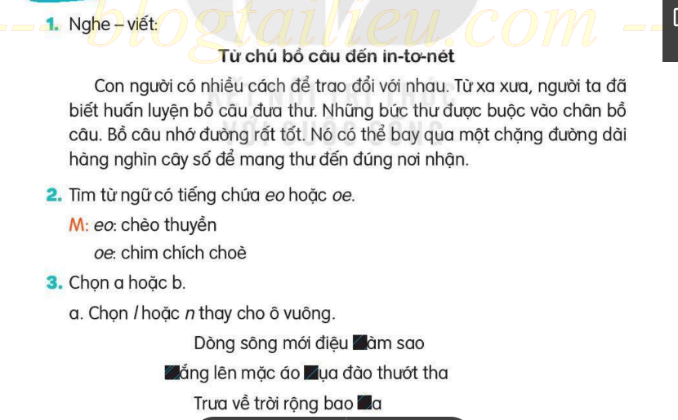
Con người có nhiều cách để trao đổi với nhau. Từ xa xưa, người ta đã biết huấn luyện bồ câu đưa thư. Những bức thư được buộc vào chân bồ câu. Bồ câu nhớ đường rất tốt. Nó có thể bay qua một chặng đường dài hàng nghìn cây số để mang thư đến đúng nơi nhận.

Slide 6

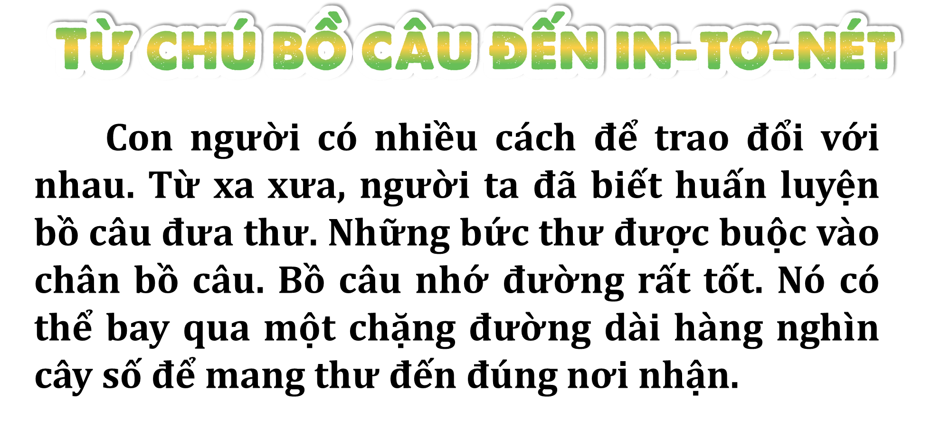
Cần viết hoa ở đâu?
Viết hoa tên bài và những chữ cái ở đầu đoạn. Chú ý dấu chấm ở cuối câu.

Slide 7


Luyện viết từ khó
Luyện viết từ khó
xa xưa
huấn luyện
buộc vào
hàng nghìn
chặng đường

Slide 8


Slide 9
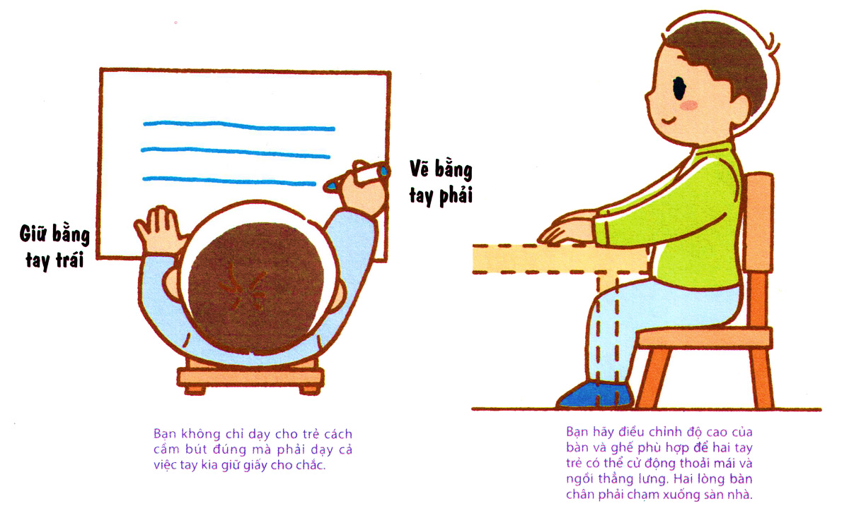
Lưu ý về tư thế ngồi viết
1 tay cầm viết
1 tay giữ trang vở
Thẳng lưng
Chân đặt đúng vị trí
Viết bằng tay phải
Giữ bằng tay trái
Khoảng cách từ mắt đến vở 25 – 30cm

Slide 10
Con người có nhiều cách để trao đổi với nhau. Từ xa xưa, người ta đã biết huấn luyện bồ câu đưa thư. Những bức thư được buộc vào chân bồ câu. Bồ câu nhớ đường rất tốt. Nó có thể bay qua một chặng đường dài hàng nghìn cây số để mang thư đến đúng nơi nhận.

Slide 11


Slide 12
Bài 2
Tìm từ ngữ chứa tiếng eo hoặc oe:
a. Từ ngữ chứa tiếng eo
b. Từ ngữ chứa tiếng oe
M : chèo thuyền
(M: chim chích chòe)
Khéo léo, béo tốt, méo mó, xinh xẻo, leo trèo, con mèo, theo đuổi, reo hò, mưu mẹo, …
Khoe khoang, lòe loẹt, toe toét, vàng chóe, múa xòe, quần ống loe,…

Slide 13
Bài 3
Chọn a hoặc b
a. Chọn l hoặc n thay cho ô vuông
Dòng sông mới điệu làm sao
Nắng lên mặc áo lụa đoàno thướt tha
Trưa về trời rộng bao la
Áo xanh sông mặc như là mới may.
Theo Nguyễn Trọng Tạo

Slide 14
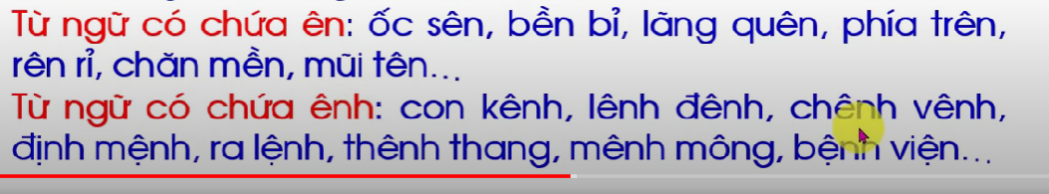
Bài 3
b. Tìm từ ngữ chứa tiếng ên oặc ênh:
ên | ênh
M: bến tàu | M: mênh mông
Ốc sên, bền bỉ, lãng quên, phía trên, rên rỉ, chăn mền, mũi tên,…
Con kênh, lênh đênh, chênh vênh, định mệnh, ra lệnh, thênh thang, bệnh viện,…

Slide 15

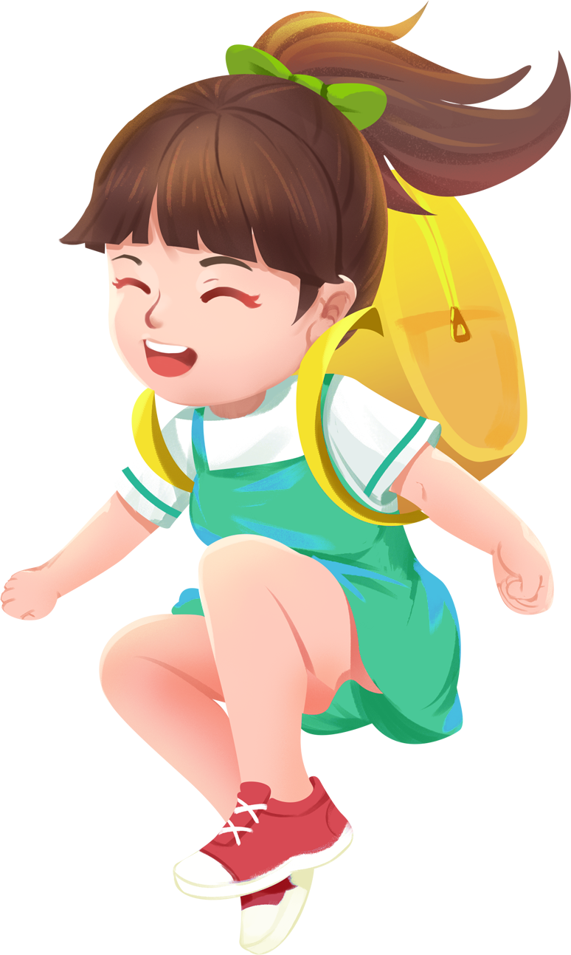
Hoàn thành bài tập.
Chuẩn bị bài mới.

Slide 16


Slide 17


Soạn bài giảng yêu cầu các khối lớp
Thiết kế bài giảng E – Learning
MĂNG NON – TÀI LIỆU TIỂU HỌC
Mời truy cập: MĂNG NON- TÀI LIỆU TIỂU HỌC | Facebook
ZALO : 0382348780 - 0984848929

